Slide 1



Современное обучение на факультете математики и компьютерных наук
Александр Авдюшенко
к.ф.-м.н., доцент СПбГУ
Онлайн-дискуссия, МНМц МИФИ
29 апреля 2020
Notes:
Добрый день, уважаемые коллеги!
Меня зовут Александр Авдюшенко, я развиваю программу по анализу данных на Факультете математики и компьютерных наук.Сегодня крупными мазками постараюсь обрисовать, как устроены образование, наука и взаимодействие с компаниями на нашем факультете.

Slide 2
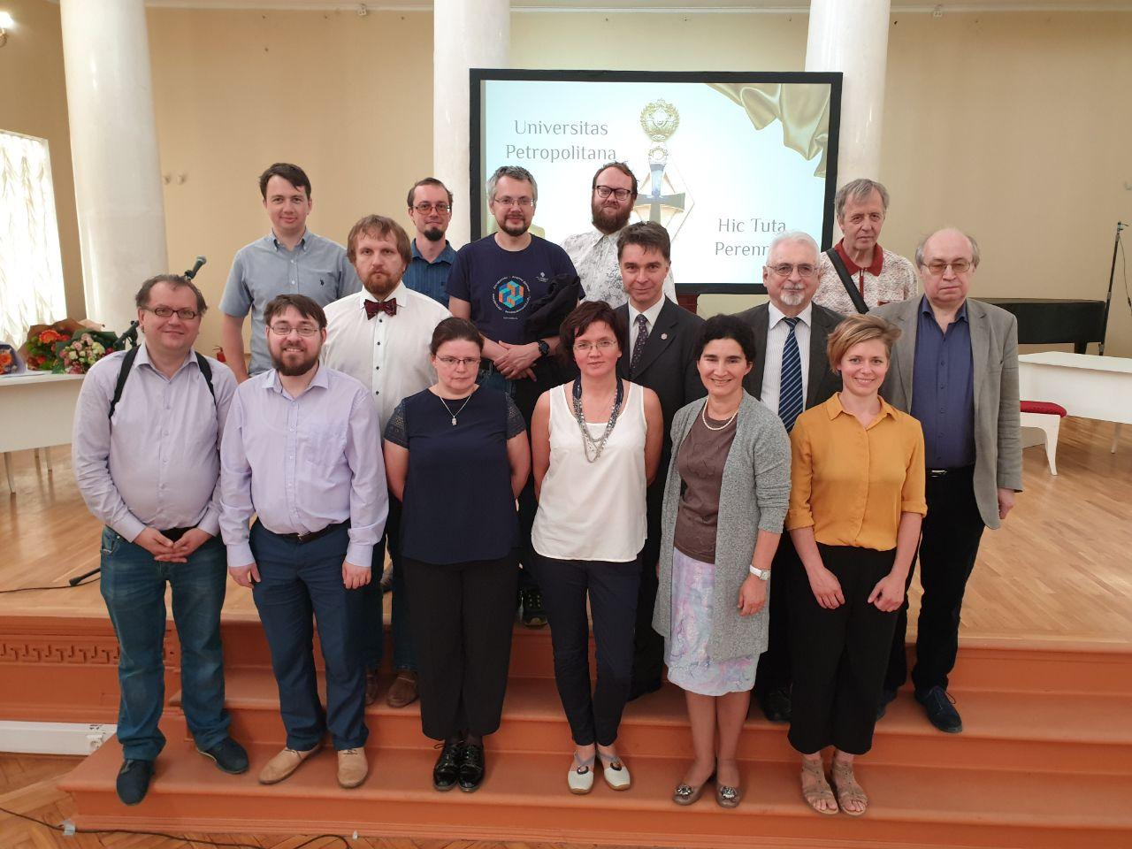
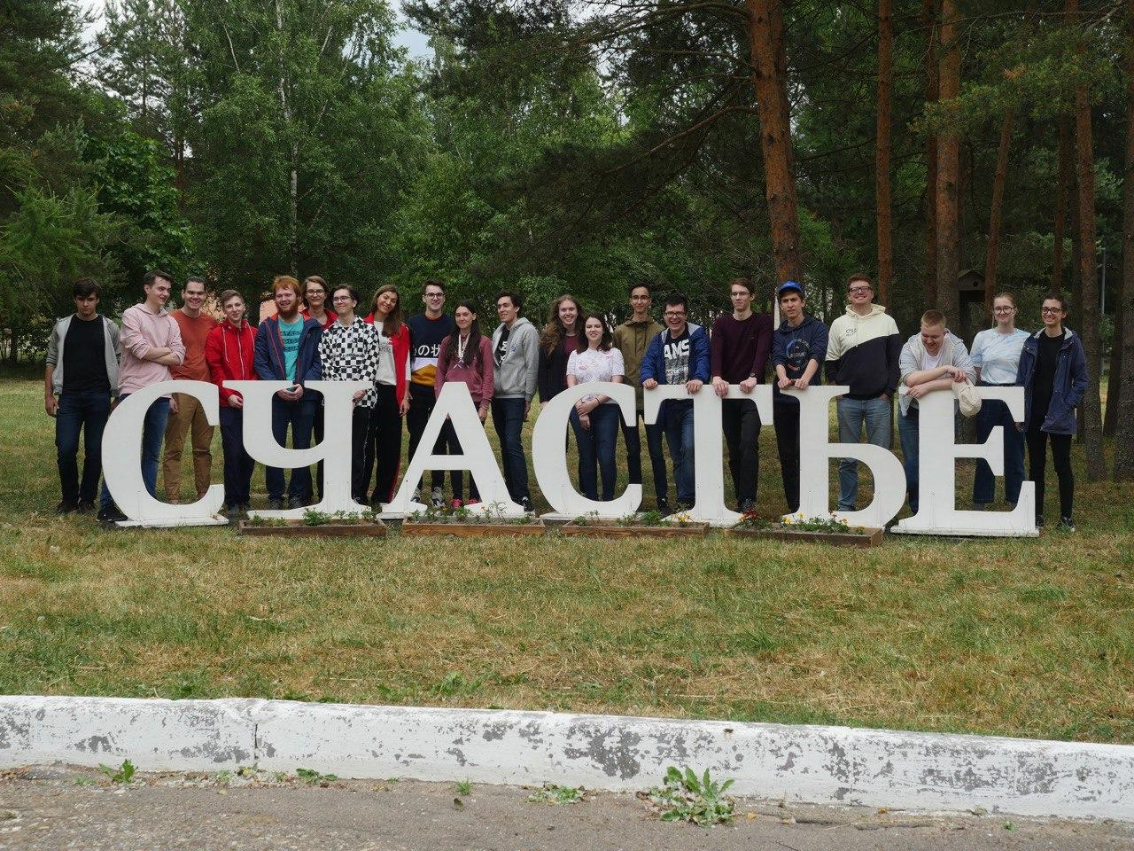
Образование
Востребованные образовательные программы по математике, анализу данных и программированию
Преподаватели: действующие ученые и
сотрудники IT-компаний
Постоянное улучшение программ: стремимся к
балансу теории и практики
Прекрасные абитуриенты: много победителей и призёров олимпиад по математике и программированию
Индивидуальные траектории: треть курсов сту-
денты сами выбирают из более чем 100 вариантов
Notes:
Начнём с главного — это образование, без которого невозможны ни наука, ни индустрия. Образование это преподаватели и студенты. У нас получилось собрать очень сильную команду активных, увлеченных преподавателей, каждый из которых — профессионал своего дела. Важно, что преподаватели являются действующими учеными или инженерами лучших компаний. Мы постоянно думаем об улучшении наших программ подготовки и стремимся сохранять баланс теории и практики — мир меняется быстро и мы стараемся соответствовать. К счастью, к нам поступают прекрасные абитуриенты — среди них много победителей и призеров олимпиад по математике и программированию, но не только — можно поступить и по ЕГЭ.
Отмечу, что наши студенты тоже стараются развиваться гармонично и на Пикнике первокурсников в сентябре мы играли в футбол, воллейбол, пели под гитару. Со старшекурсниками преподаватели устраивают походы выходного дня, для многих факультет становится второй семьей.
Много внимания мы уделяем общению со студентами и возможности выбора интересных им курсов.

Slide 3
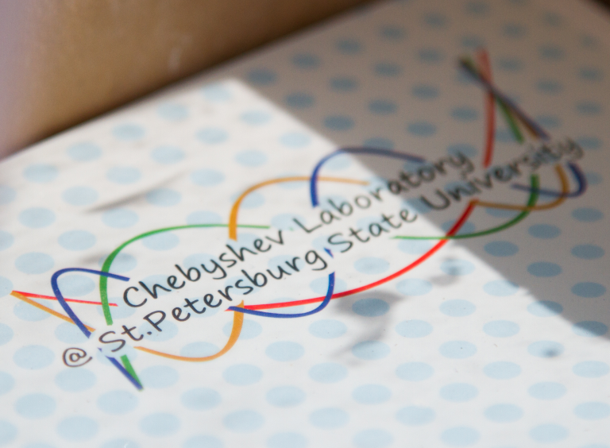
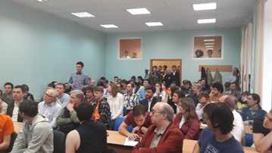
Как учить математике онлайн?
16 марта 2020 ФМКН СПбГУ полностью перешёл на онлайн.
Что изменилось?
— цель обучения выходит на первое место
— преподаватель не видит студентов и не знает, понимают ли его
— у студентов нет общения между собой на занятии
— падает мотивация
— дома много отвлекающих факторов
Notes:
Сотрудники факультета получают международное признание, несколько престижнейших математических премий, приглашенные доклады на математических конгрессах. На факультете созданы и успешно работают две международных лаборатории, за последние 3 года получено 133 гранта с суммарным объемом финансирования свыше 340 млн. руб.
Основное здание факультета на 14 линии, 29 является центром математической жизни в Санкт-Петербурге, там постоянно происходит что-то хорошее — за последние 5 лет проведено более 90 научных мроприятий.

Slide 4
Что сделали?
1. Zoom: виртуальные аудитории в платных каналах
2. Расписание сохранили, как было очное
3. Всё записываем и полуавтоматически выкладываем на youtube
4. Лекции: либо имеющиеся видеозаписи, либо рассказываем заранее подготовленные конспекты/презентации, либо со стилосом на планшете
5. Практические занятия: разбор заранее выданных задач, комнаты в zoom
6. Научные семинары: либо докладчик показывает экран, либо пишет на маркерной доске с камерой на смартфоне
7. Чаепития со студентами и без
8. Настольные игры на https://boardgamearena.com/welcome
Notes:
Напоследок о будущем: в 2019 году произошло несколько интересных событий. В СПбГУ появилось два международных центра: математический им. Леонарда Эйлера и научно-методический для для распространения лучших международных практик подготовки, переподготовки и стажировки продвинутых кадров цифровой экономики в областях математики, информатики и цифровых технологий. А ещё в 2022 году пройдёт международный конгресс математиков в Санкт-Петербурге, присоединяйтесь!

Slide 5



Спасибо!
Александр Авдюшенко
к.ф.-м.н., доцент СПбГУ
a.avdyushenko@spbu.ru
http://mathcenter.spb.ru/nikaan/2020/onlineteaching.pdf
https://compscicenter.ru/stayhome/
https://habr.com/ru/company/JetBrains-education/blog/493336/
https://boardgamearena.com/welcome
@ovalur
+7 913 718 53 78
Notes:
Спасибо за внимание — ещё предлагаю взять брошюрки про наш факультет :)

